Slide 1
Активні галактики
Квазари
Робота
Учениці 11-а класу
Ліцею №15
М. Чернігова
Дениско Ольги

Slide 2
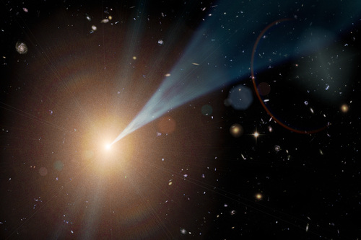
Активна галактика - галактика з активним ядром
Активні галактики можна виявити по змінності їх блиску

Slide 4
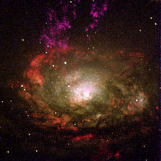
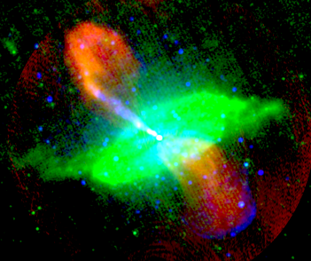
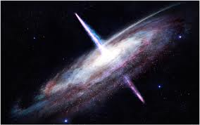
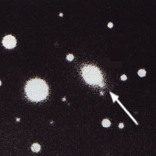
Активні галактики бувають
Радіоактивна Центавр А. Зображення у штучних кольорах.
Сейфертовська галактика
Лацертид
A0 0235+164 випромінює 10⁴¹ Вт
Квазар

Slide 5
Квазари

Slide 7
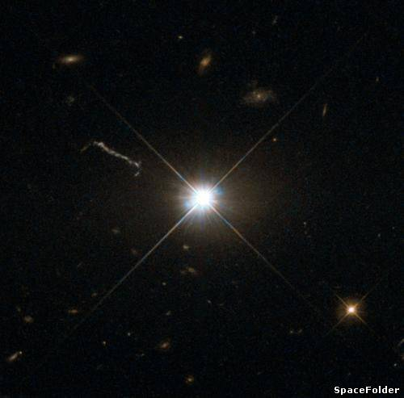
Перші квазари були відкриті на радіотелескопах в 1950-х роках

Slide 9
радіоголосними (або радіоактивними),
радіоголосними (або радіоактивними),
радіоголосними (або радіоактивними),
Квазари
Радіоголосні
(радіоактивні)
Радіотихі
(радіоспокійні)

Slide 10
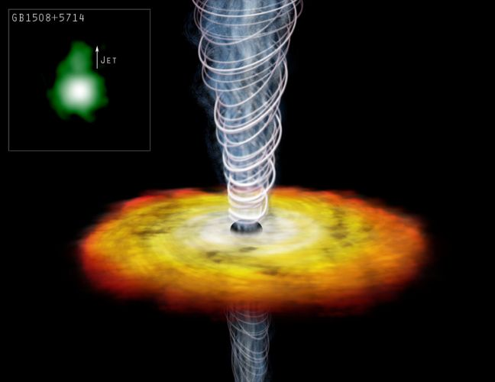
Джет

Slide 12
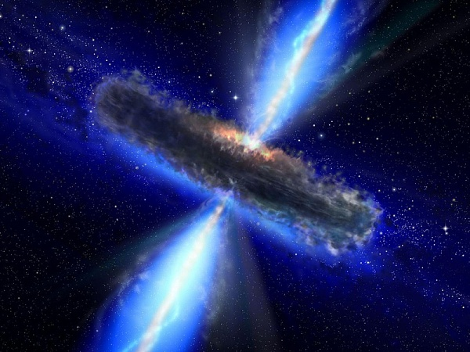
Художник зобразив квазар в центрі галактики. Видно диск з газу і пилу - це речовина, падаюча на чорну діру. Зображення з сайту NASA

Slide 14
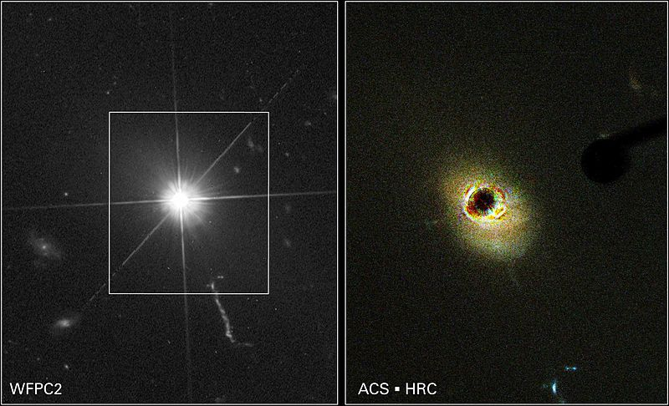
Ядро квазара
Фотографія телескопа Hubble

Slide 15
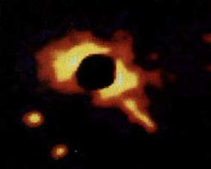
Закривши яскравий квазар 3C273, можна виявити навколо його еліптичну галактику

Slide 16
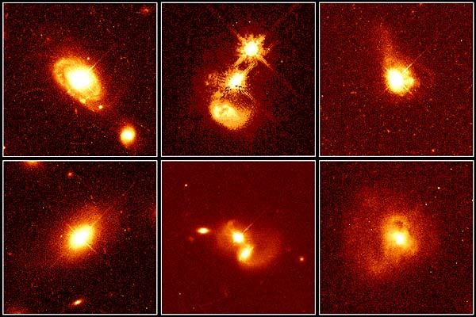
Галактики з квазарами. Яскраві області в центрах галактик - це самі квазари.

Slide 17
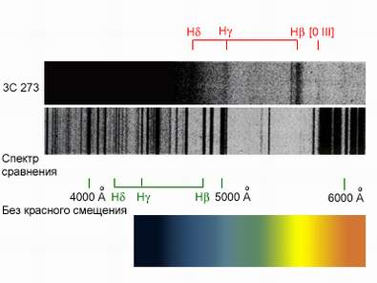
Зміщення спектральних ліній в квазарі 3C273

Slide 18
 | Діапазон
 | Ренгенівський | Оптичний | Радіо
Наша Галактика | 1 | 1 | 1
Радіогалактика | 100- 5 000 | 2 | 2 000- 2 000 000
Сейфертовська Галактика | 300- 70 000 | 2 | 20- 20 000 000
Квазар 3C273 | 2 500 000 | 250 | 600 000

Slide 20
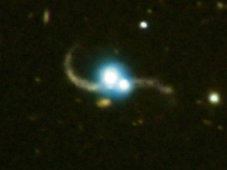
Астрофізики вперше виявили два квазари у момент їх зіткнення один з одним. Внаслідок утворюються повійні квазари

Slide 22
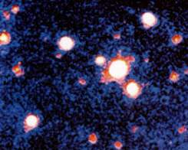
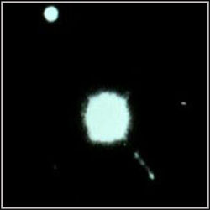
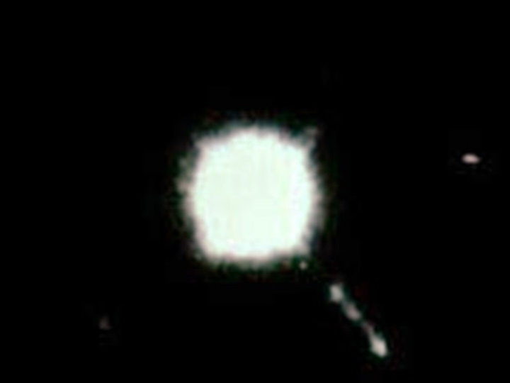
Квазар 3C275 – найяскравіший об’ект.
Він віддален від нас на 7 міліардов світлових років

Slide 23
Дякую за увагу!

